Slide 1
TO ΧΑΜΟΓΕΛΟ ΤΟΥ ΠΑΙΔΙΟΥ
ΣΑΣ ΕΥΧΑΡΙΣΤΟΥΜΕ ΓΙΑ ΤΗΝ ΣΥΝΕΙΣΦΟΡΑ ΣΑΣ ΣΤΟ ΧΑΜΟΓΕΛΟ ΤΟΥ ΠΑΙΔΙΟΥ ΚΑΙ ΣΑΣ ΕΥΧΟΜΑΣΤΕ
«ΕΥΤΥΧΙΣΜΕΝΟ ΤΟ 2022!»

Slide 2
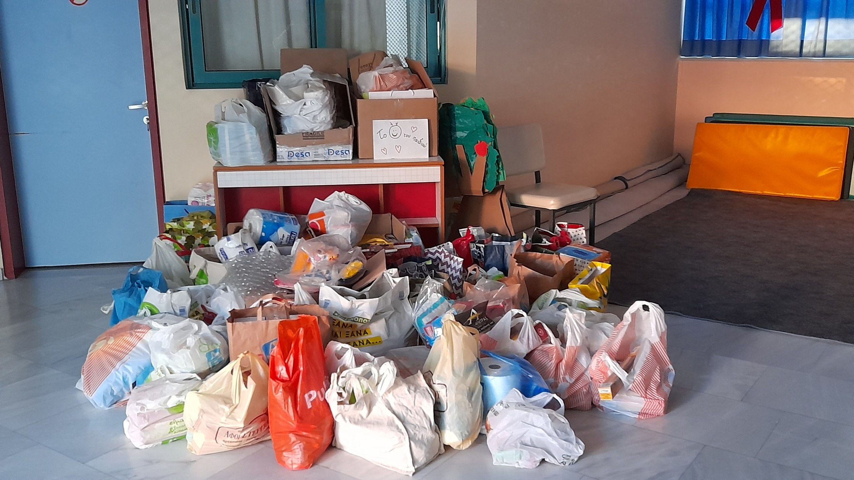
Notes:
Αυτά είναι τα τρόφιμα και τα είδη πρώτης ανάγκης που συγκεντρώθηκαν χάρη σε σας στο συγκρότημα των νηπιαγωγείων μας!

Slide 3
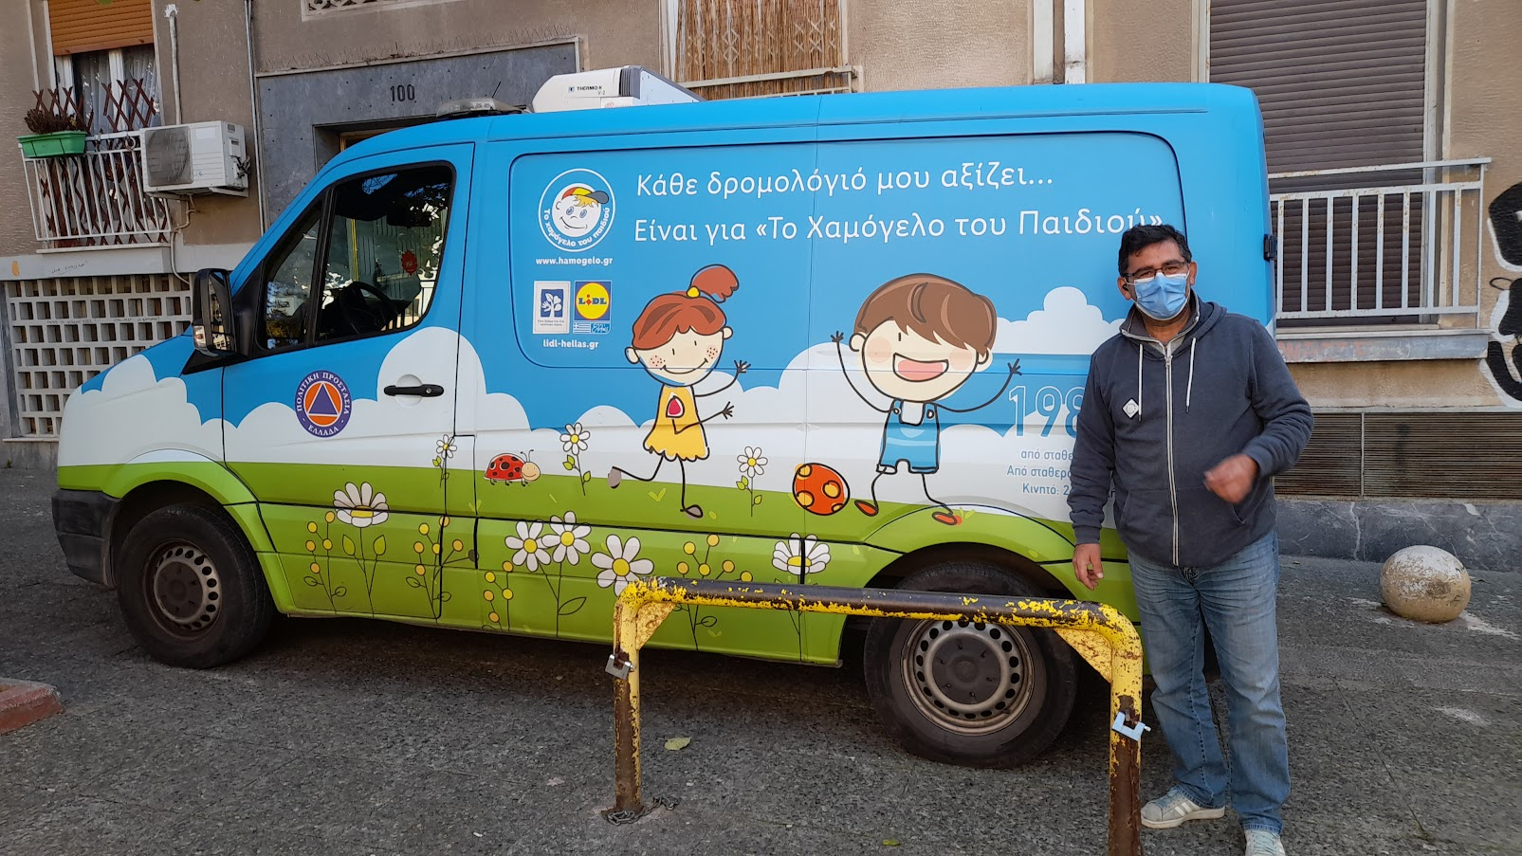
Notes:
Στις 23 Δεκεμβρίου 2021, «Το Χαμόγελο του Παιδιού», παρέλαβε τα αγαθά που συγκεντρώθηκαν και μας ευχαρίστησε θερμά!

